Slide 1

기후변화의 경제학
Lecture - 1
전 승 호

Slide 2

개 요

Slide 3
기상과 기후
기상 혹은 날씨 (weather): 그날 그날에 따른 지구의 기분
대기 중에서 일어나는 여러 가지 물리 현상을 말하며, 기상학이 다루는 날씨는 시간별, 일별, 월별, 계절별마다 다르다.
  아침과 저녁, 오늘과 내일, 이번달과 다음달, 여름과 가을의 날씨는 다르다
기후 (Climate): 오랫동안 형성되어온 지구의 성격
장기간에 걸친 기상(날씨)의 평균이나 변동의 특성을 말한다.
  한 지역에서 30년 이상 기온, 강수량, 풍향 등에 관한 정보가 기후의 바탕이 됨

Slide 4
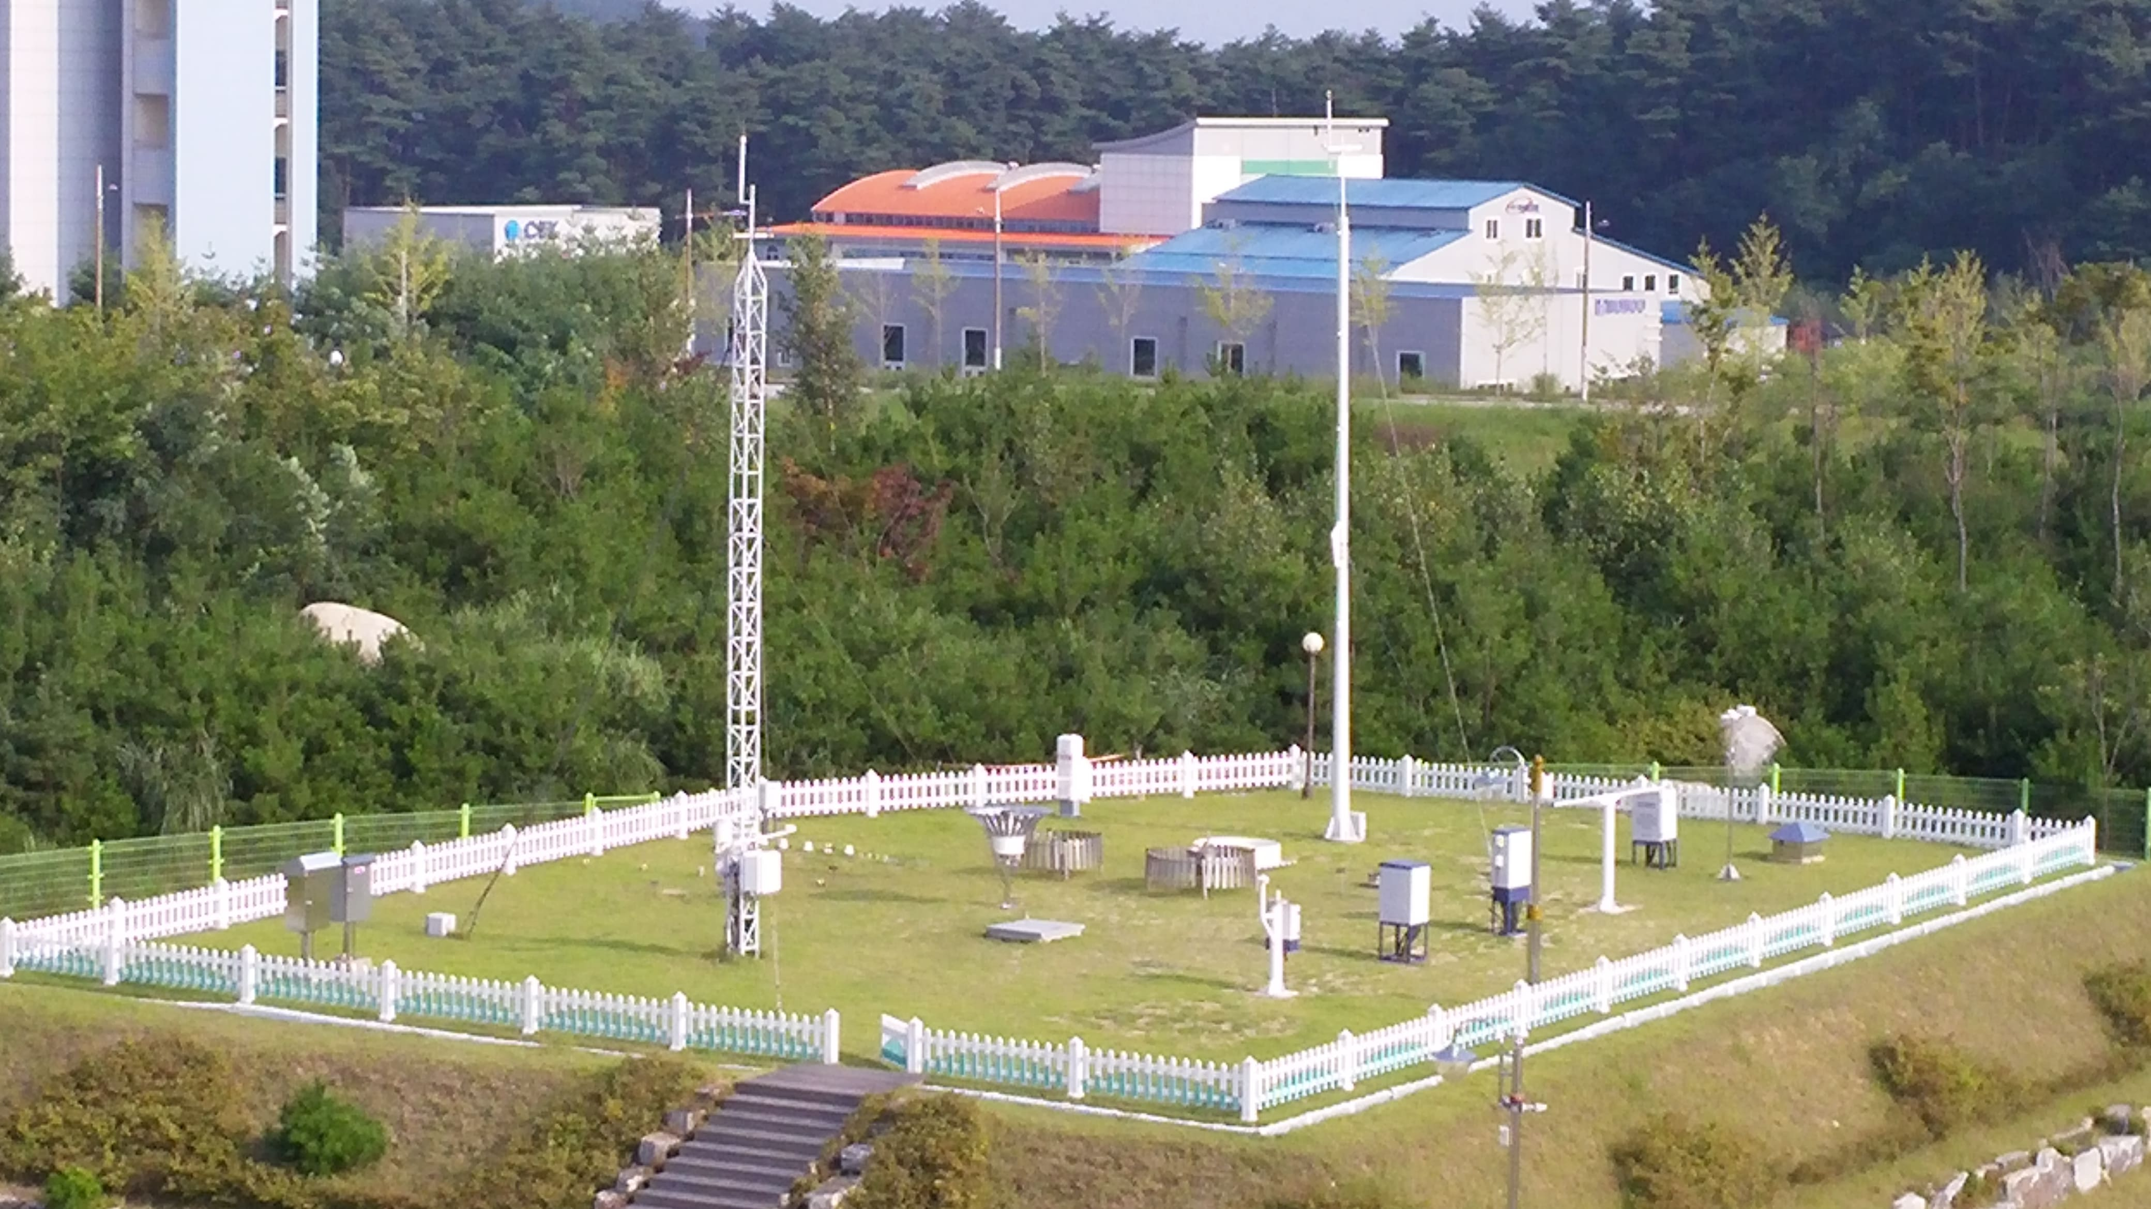
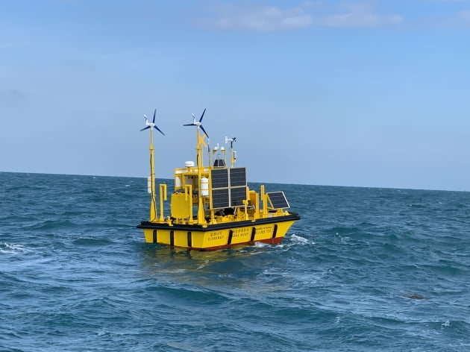
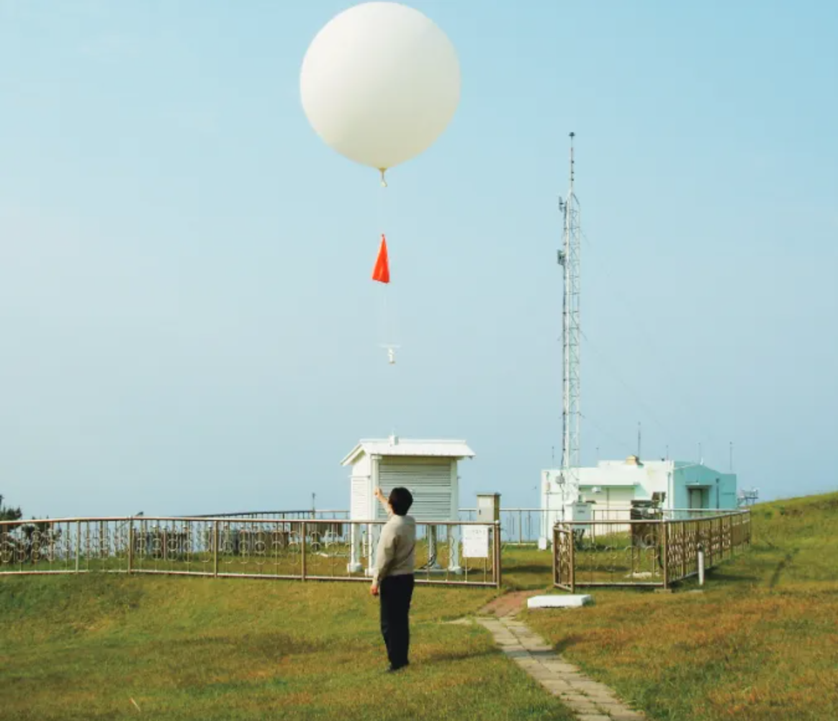
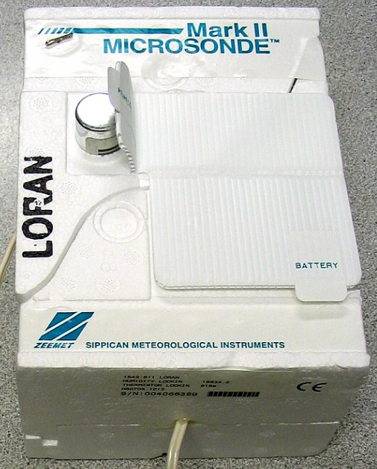
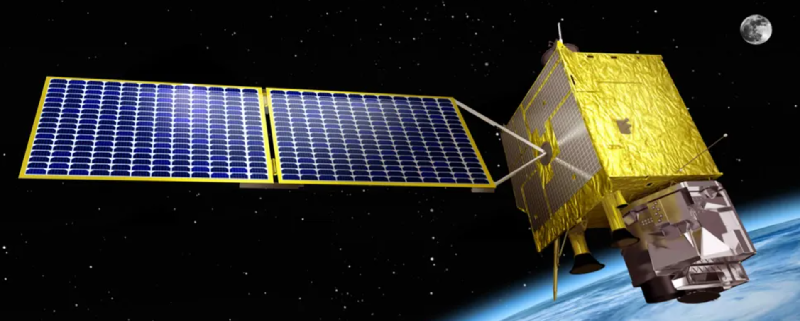
기상 정보를 얻는 방법
지상관측
기상관측소에서 기온, 강수량, 풍향, 기압 등을 측정
해양관측
바다에 부표를 띄워 측정
항해 중인 배에서 측정
해양관측 위성
상공관측
기상관측용 기구 (라디오존데)를 통해 고층 대기자료를 측정
항공기를 통한 기상 관측
위성관측
정지궤도 기상위성 (우리나라의 천리안위성 2A)을 통해 한지역을 상시 관측
극궤도 위성을 통해 전 지구를 주기적으로 관측
https://datawiki.kma.go.kr/doku.php?id=%EB%A9%94%EC%9D%B8#;
https://n.news.naver.com/mnews/article/015/0004510950
https://namu.wiki/w/%EC%B2%9C%EB%A6%AC%EC%95%88%202A%ED%98%B8
https://namu.wiki/w/%EB%9D%BC%EB%94%94%EC%98%A4%EC%A1%B4%EB%8D%B0

Slide 5
지구 지표면의 구성
지권
지구 중심에서부터 지표까지 이르는 모든 부분
  지구 내부는 중심으로부터 핵, 맨틀, 지각으로 나눌 수 있고, 지각 중에서도 대기와 맞닿은 지표는 바람, 물, 생물 등의 영향을 많이 받아 변화무쌍
대기권
지구를 둘러 싸고 있는 기체 부분
  기상과 기후가 일어나는 곳이며, 태양에서 오는 자외선을 차단하고, 생물들이 생명유지를 할 수 있도록 적정한 환경을 유지해주고 있다. 대기권과 지표 사이에는 끊임없는 열교환이 이루어지고 있으며, 이 때문에 날씨라는 현상이 생김

Slide 6
지구 지표면의 구성
수권
지구를 덮고 있는 모든 물을 포함 (바다, 호수, 강, 빙하, 지하수 등)
  바다 물이 증발하여 구름이 되고, 구름이 이동해서 육지에 비를 내리면, 강을 통해 다시 바다로 흘러가는 순환 흐름이 있다.
생물권
지구에 살아 있는 모든 생물과 그들이 사는 영역
  대부분의 생물들은 지표면에서 살고 있다. (얕은 바다에 사는 물고기, 하늘에 나는 새)
  생물은 지권, 대기권, 수권의 존재 덕분에 생존하기도 하지만, 반대로 그것들에 영향을 주기도 한다.

Slide 7
Thank you

